Slide 1



“Cuidar de Quem Cuida: Saúde Mental e Cultura de Paz na Escola”
Professor do CAPE Pestalozzi, Músico e Psicólogo
@valneyjosepsi

Slide 2
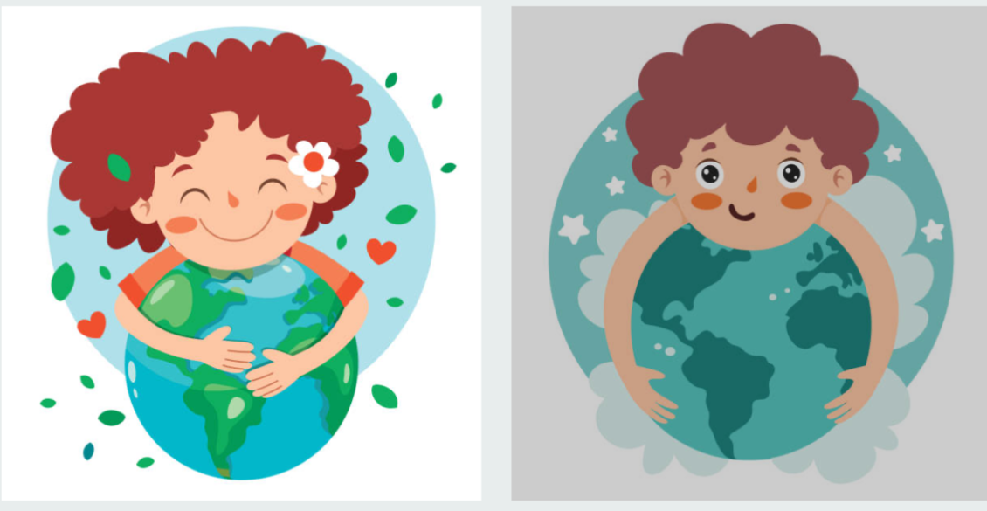


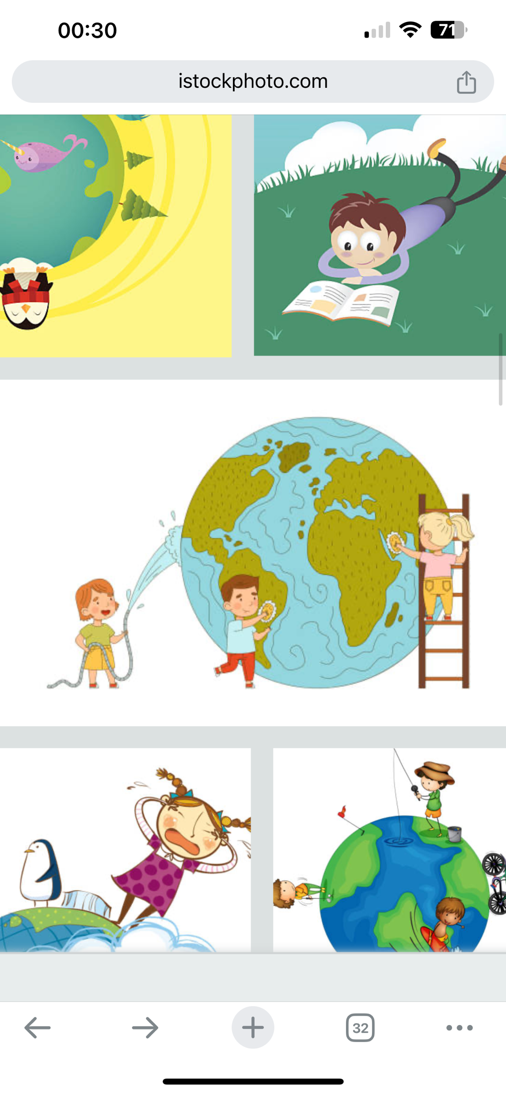
Eu não posso mudar o mundo
Mas eu balanço!

Slide 3
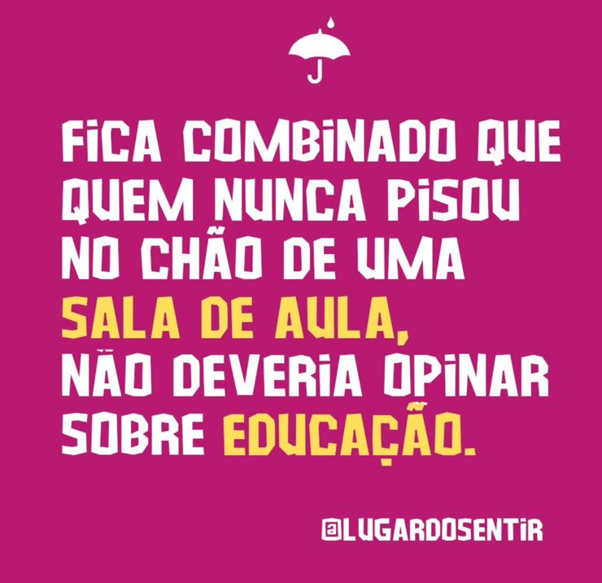

Slide 4

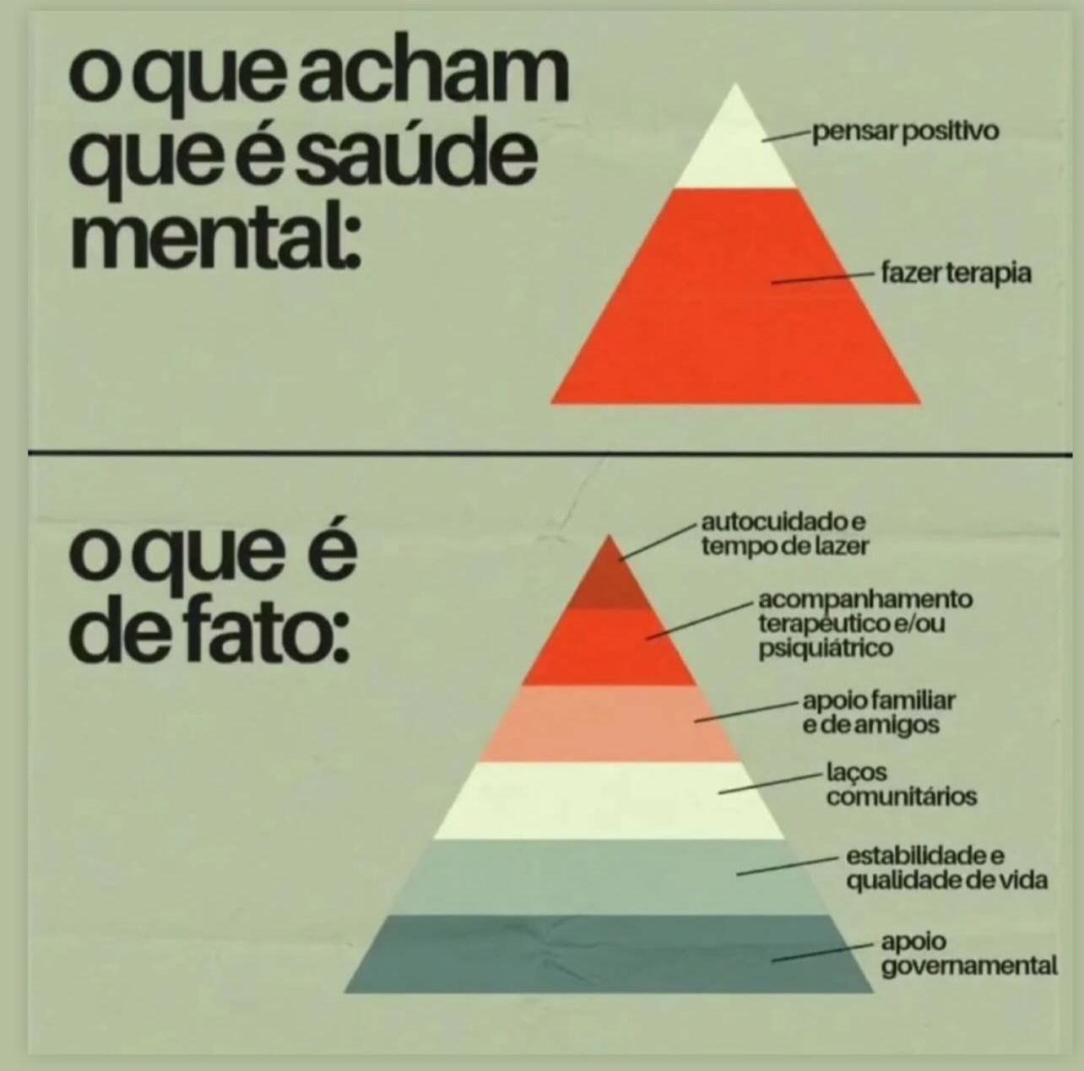
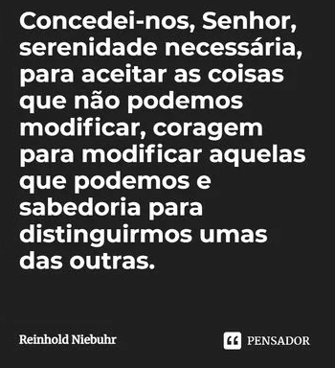
INTEGRAL

Slide 5



Slide 6
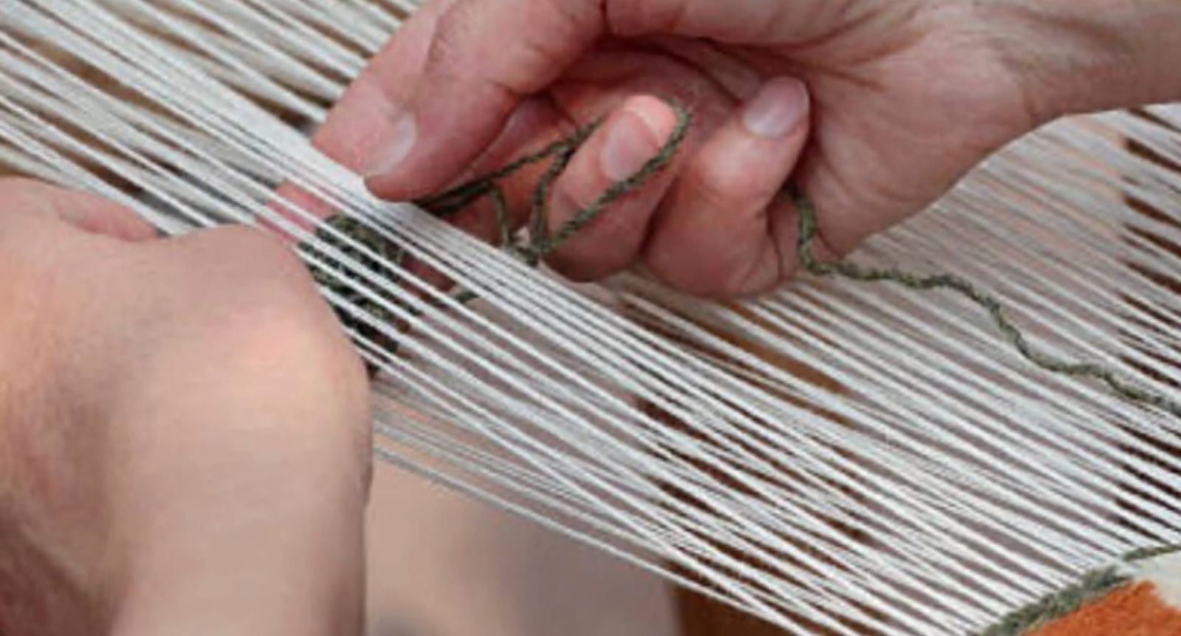
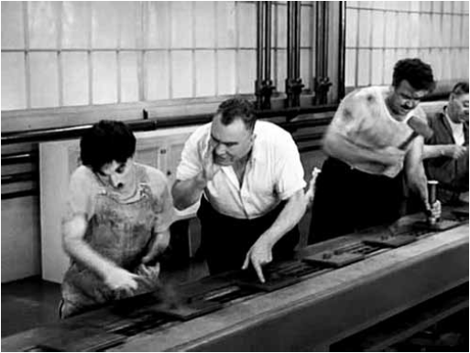

Paciência (Lenine)
Mesmo quando tudo pede
Um pouco mais de calma
Até quando o corpo pede
Um pouco mais de alma
A vida não para
Enquanto o tempo
Acelera e pede pressa
Eu me recuso, faço hora
Vou na valsa
A vida é tão rara
Enquanto todo mundo
Espera a cura do mal
E a loucura finge
Que isso tudo é normal
Eu finjo ter paciência
O mundo vai girando
Cada vez mais veloz
A gente espera do mundo
E o mundo espera de nós
Um pouco mais de paciência
Será que é tempo
Que lhe falta pra perceber?
Será que temos esse tempo
Pra perder? (HUMANIZAR)
E quem quer saber?
A vida é tão rara, tão rara
Mesmo quando tudo pede
Um pouco mais de calma
Até quando o corpo pede
Um pouco mais de alma
Eu sei, a vida não para
A vida não para não

Slide 7

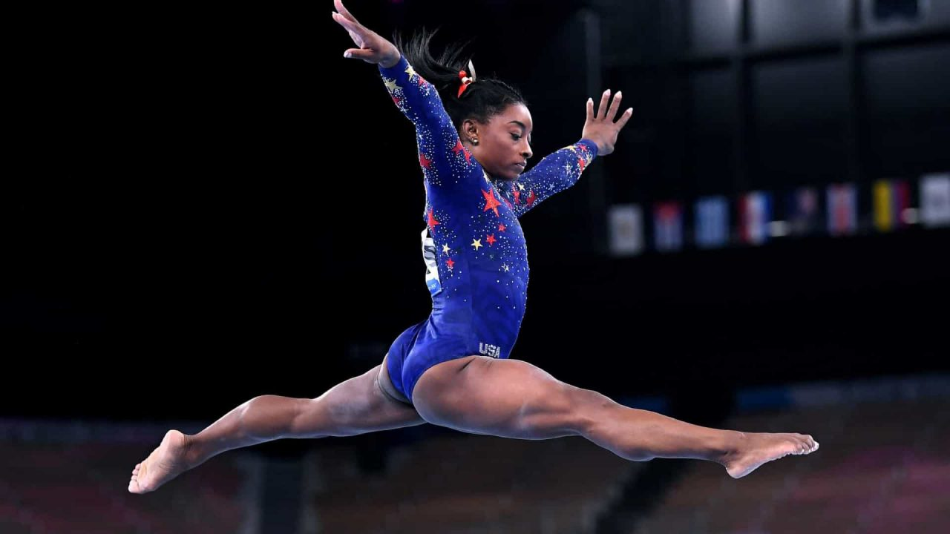
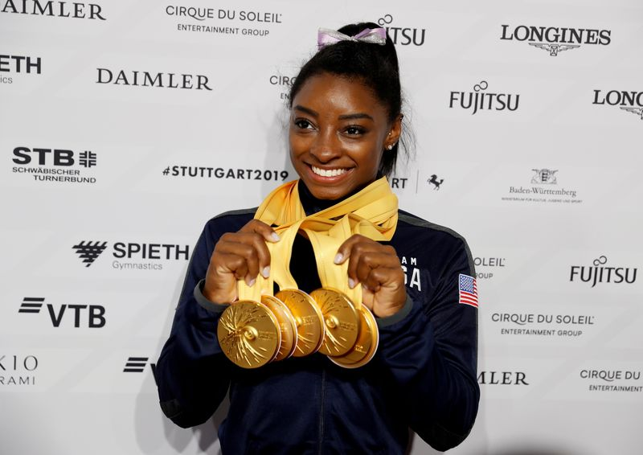
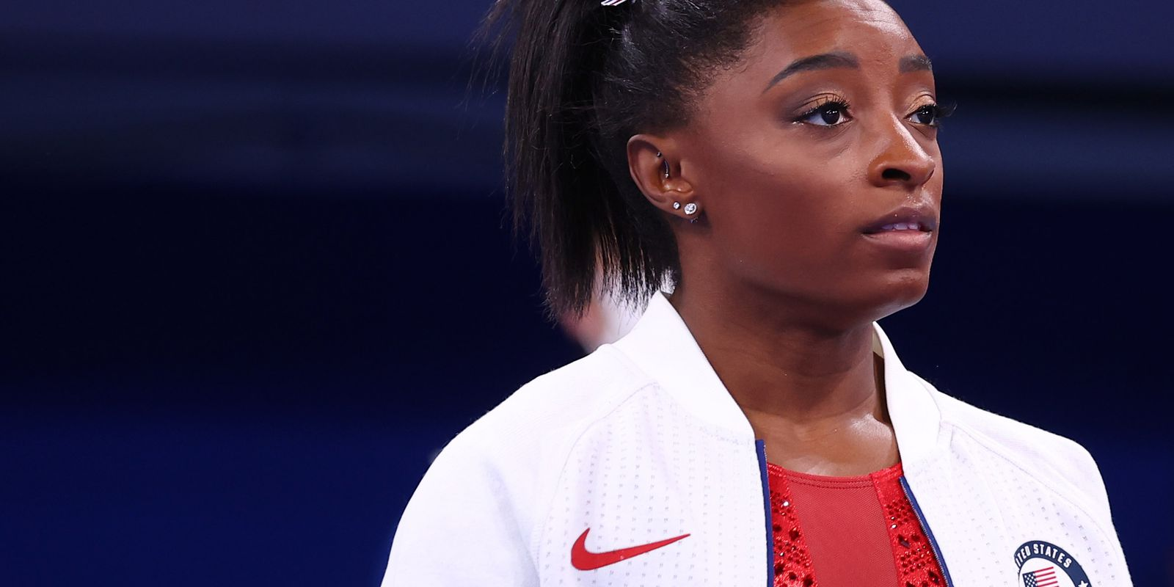
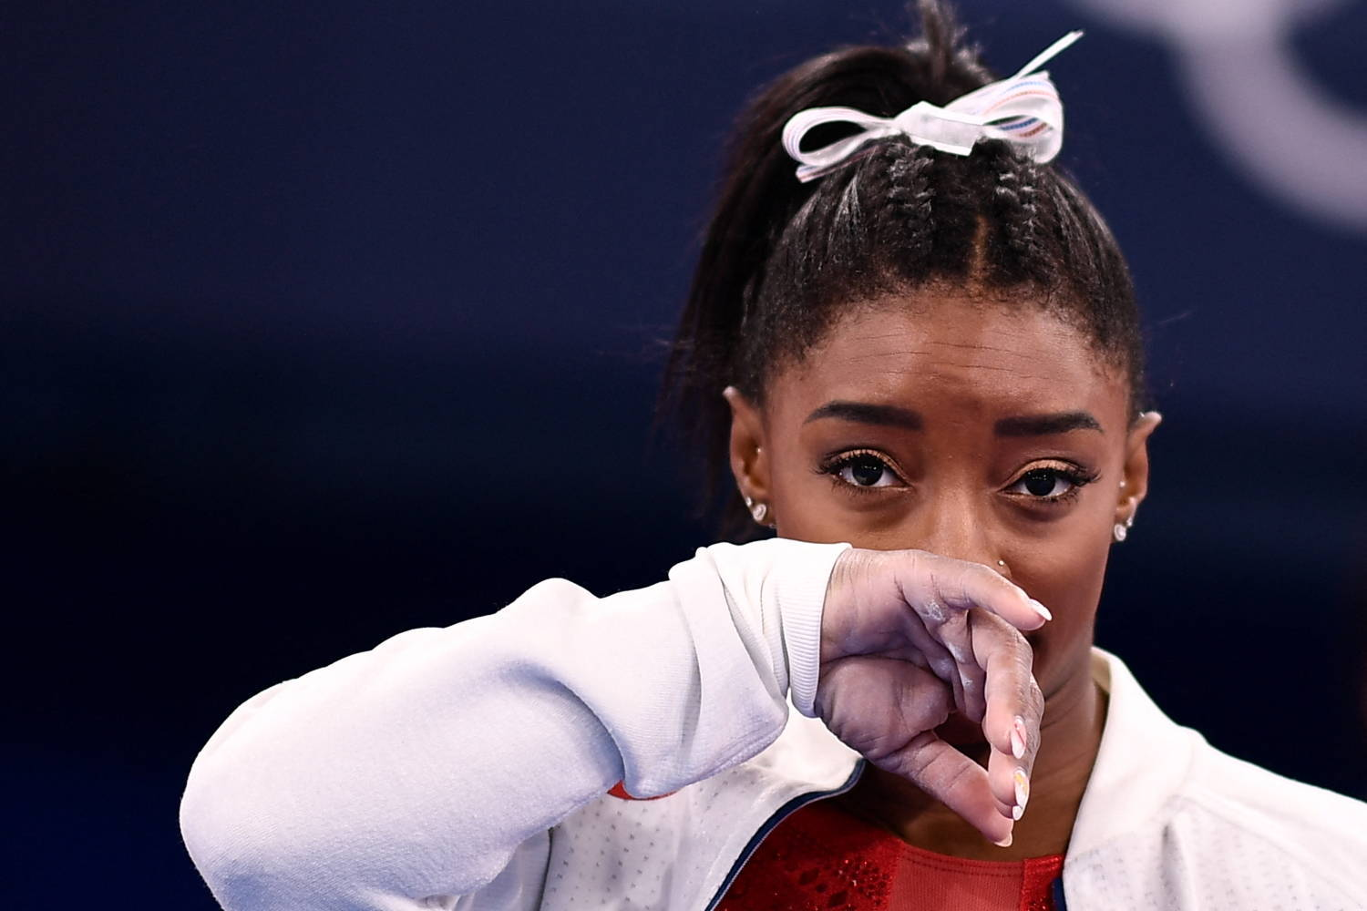
“A VIDA PRECISA DE PAUSAS”
“RESPEITE SEUS LIMITES”
“GANHAR E PERDER FAZ PARTE”
“Agora tenho de me concentrar em minha saúde mental. Já não confio tanto em mim, talvez esteja ficando mais velha. Não somos apenas atletas. No fim das contas, somos pessoas e às vezes temos que dar um passo para trás. Sim, e acredito que falar, dizer tudo, ajuda.” (Simone Biles, 2021)

Slide 8


Grey's anatomy

Slide 9
Como anda seu pote de PACIÊNCIA?
SONO DE QUALIDADE
ATIVIDADE FÍSICA
EQUILIBRIO FINANCEIRO
RELAÇÕES SAUDÁVEIS
TEMPO COM A FAMILIA
TEMPO COM AMIGOS
FAZER COISAS QUE GOSTA
CULTIVAR ESPIRITUALIDADE
SABER FALAR E SABER OUVIR
RESPEITAR SEUS LIMITES
RESPEITAR AS PESSOAS
SER AUTENTICO
SER ÉTICO
RESPIRAR FUNDO...

Slide 10
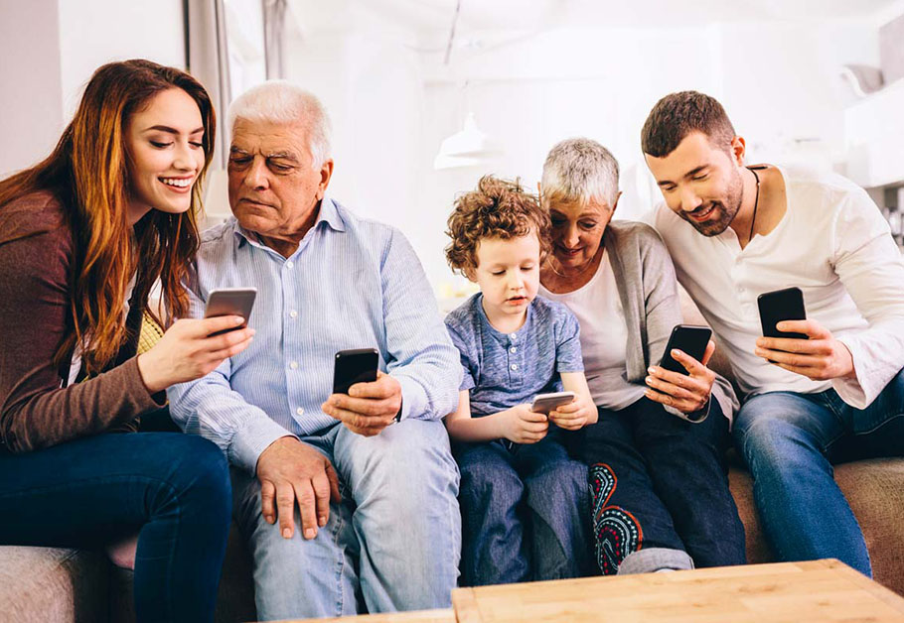
A Noite – Tiê
Palavras não bastam, não dá pra entender
E esse medo que cresce não para
É uma história que se complicou
Eu sei bem o porquê...
Qual é o peso da culpa que eu carrego nos braços
Me entorta as costas e dá um cansaço
A maldade do tempo fez eu me afastar de você
E quando chega a noite e eu não consigo dormir
Meu coração acelera e eu sozinha aqui
Eu mudo o lado da cama, eu ligo a televisão
Olhos nos olhos no espelho e o telefone na mão...
HIPERCONEXÃO E SAÚDE MENTAL

Slide 11



Slide 12

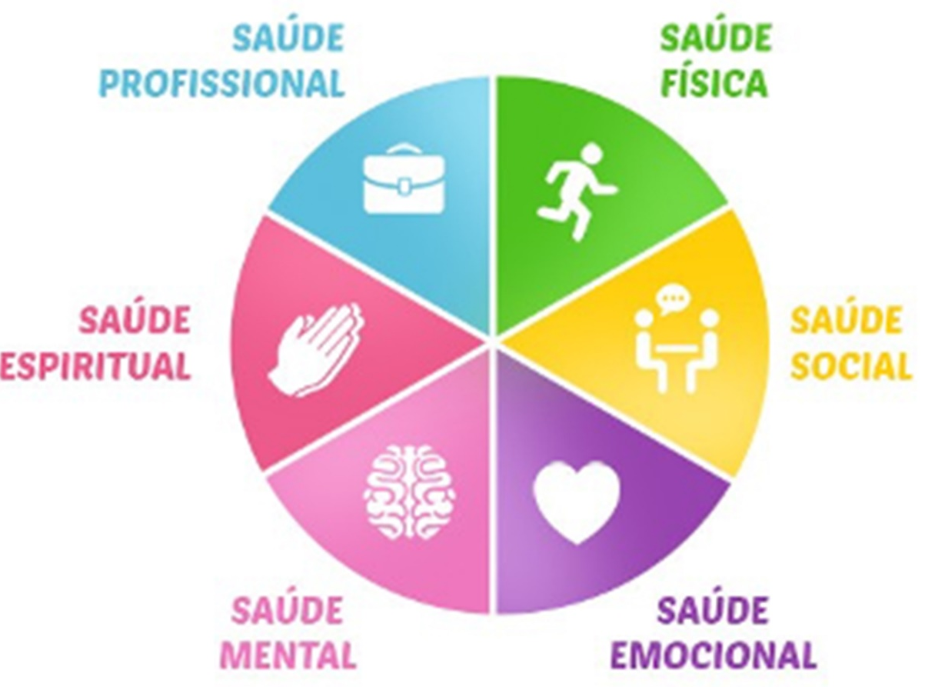


Slide 13
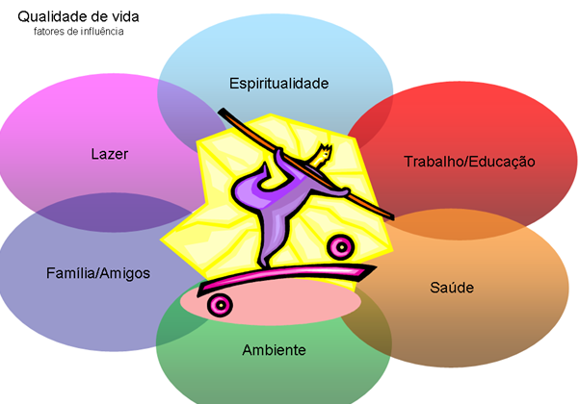

Slide 14
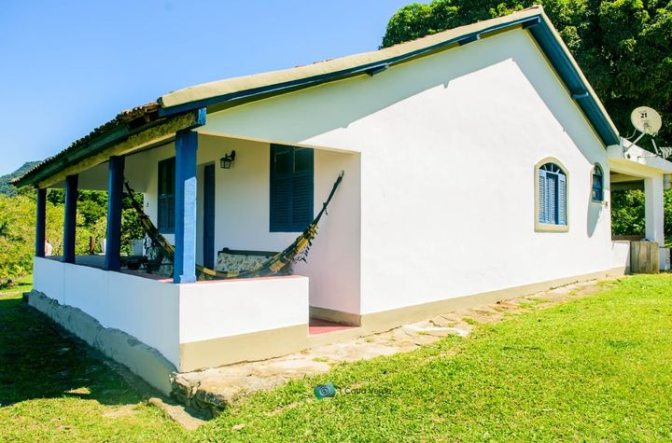
Casinha Branca – Gilson
Eu tenho andado tão sozinho ultimamente
Que nem vejo à minha frente
Nada que me dê prazer
Sinto cada vez mais longe a felicidade
Vendo em minha mocidade
Tanto sonho perecer
Eu queria ter na vida simplesmente
Um lugar de mato verde
Pra plantar e pra colher
Ter uma casinha branca de varanda
Um quintal e uma janela
Para ver o sol nascer
Às vezes saio a caminhar pela cidade
À procura de amizades
Vou seguindo a multidão
Mas eu me retraio olhando em cada rosto
Cada um tem seu mistério
Seu sofrer, sua ilusão
A SIMPLICIDADE DA NATUREZA COMO REMÉDIO PARA A SAÚDE MENTAL

Slide 15
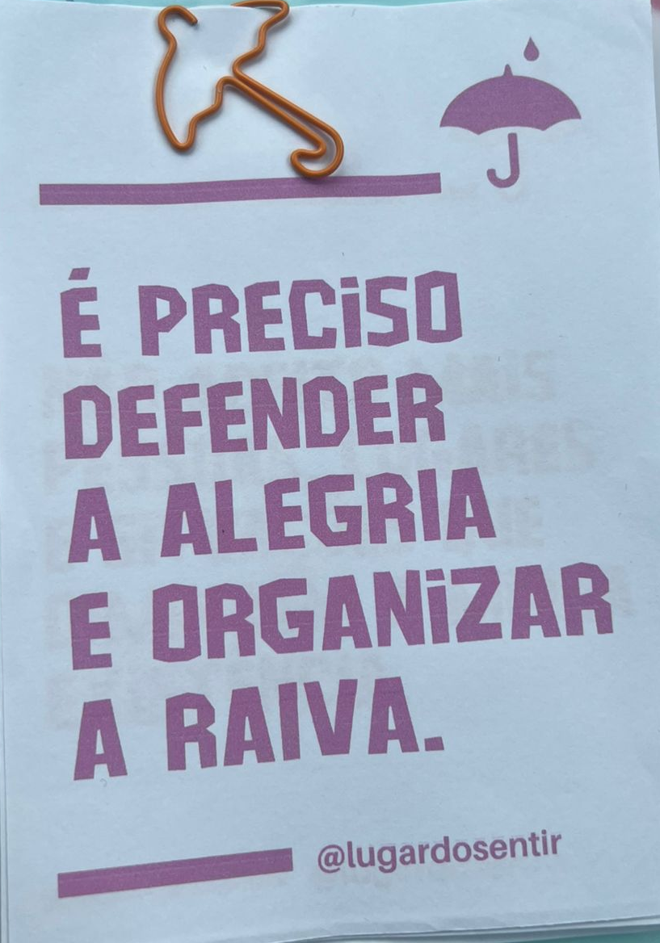


Slide 16

Família
Escola
Comunidade
Instituições religiosas
Leis/Estatutos
Assistência Social
Saúde
...

Slide 17
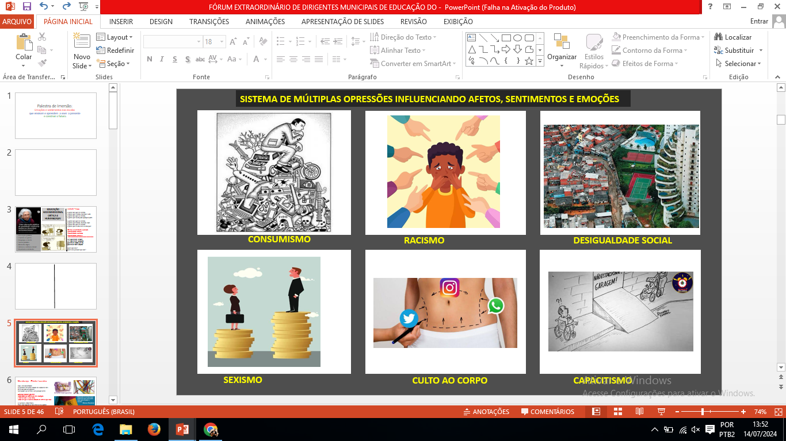

Slide 18
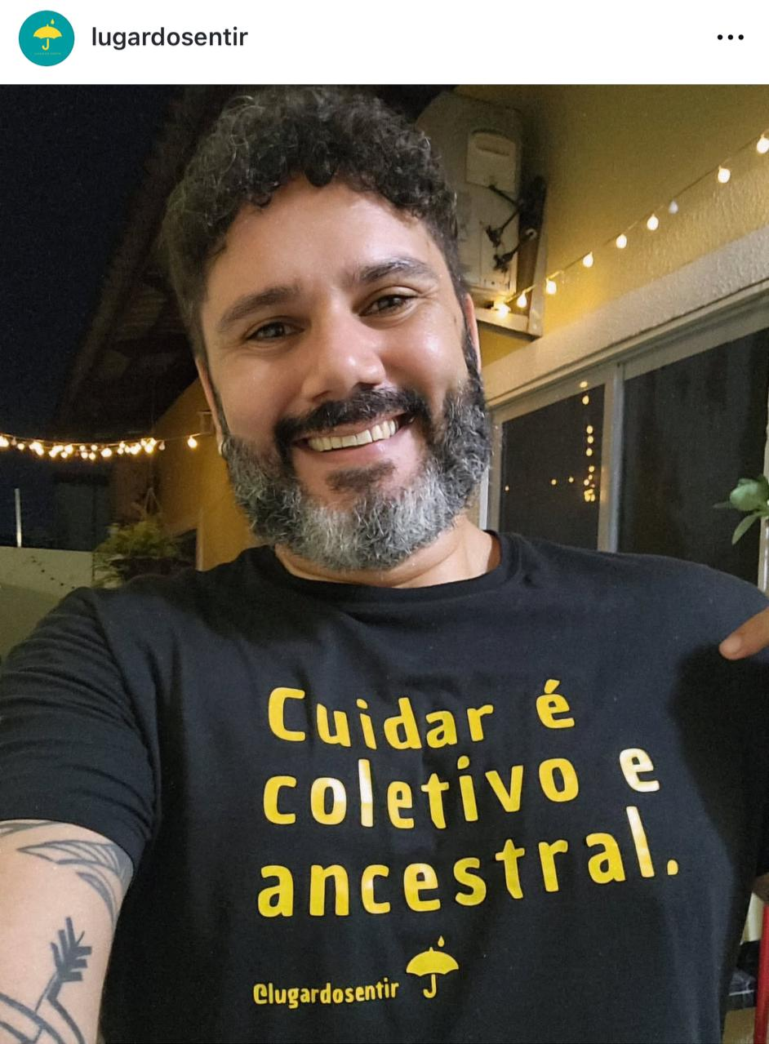

VALORIZAR A COLETIVIDADE e COOPERAÇÃO
Vamos precisar de todo mundo
Um mais um é sempre mais que dois
Para construir a vida nova
É só repartir melhor o pão
Vamos precisar de todo mundo
Pra banir do mundo a opressão
Para construir a vida nova
Vamos precisar de muito amor

Slide 19
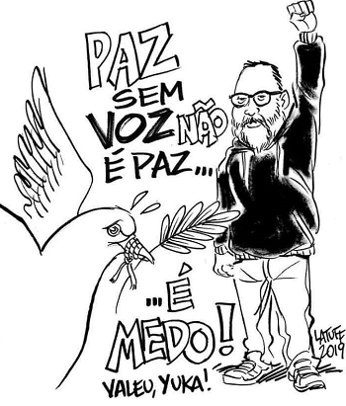
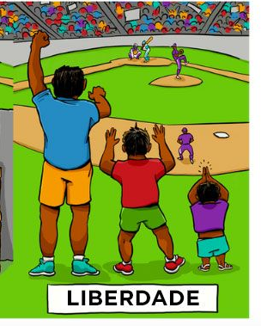
Se você for capaz de soltar a sua voz
Pelo ar, como prece de criança
Deve então começar outros vão te acompanhar
E cantar com harmonia e esperança
EQUIDADE
CONSCIÊNCIA SOCIAL
INCLUSÃO
Só o amor, muda o que já se fez
E a força da paz junta todos outra vez
Venha, já é hora de acender a chama da vida
E fazer a terra inteira feliz!
UTOPIA?

Slide 20
O QUE FAZER DIANTE DE TODO ESSE CENÁRIO?
1 – A presença de psicólogos e assistentes sociais nas escolas públicas é obrigatória por força da Lei nº 13.935/2019;
2 – PARCERIAS INTERSSETORIAIS – (EDUCAÇÃO – SAÚDE – ASSISTÊNCIA – SEGURANÇA – CULTURA...)
3 – MELHORAS CONDIÇÕES AMBIENTAIS:
Quantidade de estudantes por sala;
Climatização;
Apoio especializado as PCDs;
Maior tempo de intervalo...

Slide 21
O QUE FAZER DIANTE DE TODO ESSE CENÁRIO?
4 – GARANTIA DE FORMAÇÃO CONTINUADA
Educação Socioemocional
Educação Inclusiva
Educação Antiracista
Educação Digital e IA
Educação Não Violenta – CNV – (pacificar relações)
5 – DIMINUIÇÃO DE BUROCRACIAS E COBRANÇAS EXTREMAS (sobrecarga)
6 – ACOLHIMENTO DOS FAMILIARES, ESTUDANTES (projetos comunitários, culturais e humanísticos, construir pontes)

Slide 22

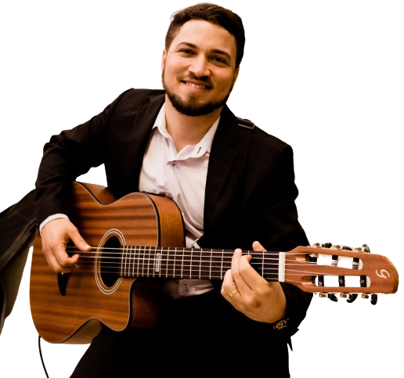
@valneyjosepsi

Slide 23
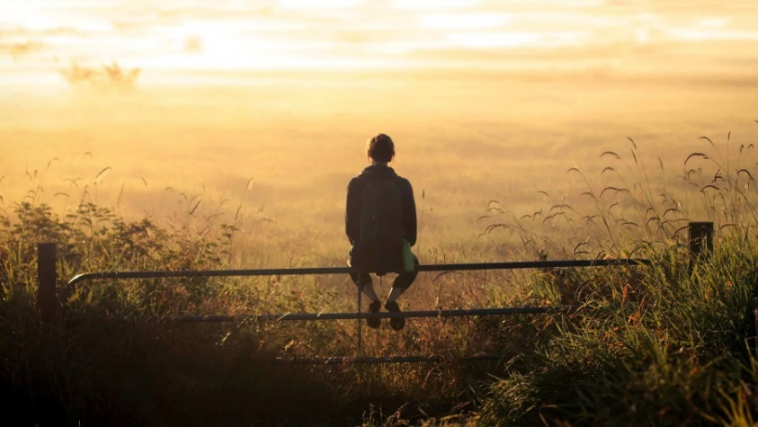
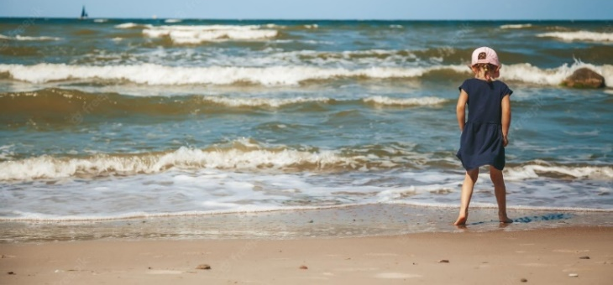

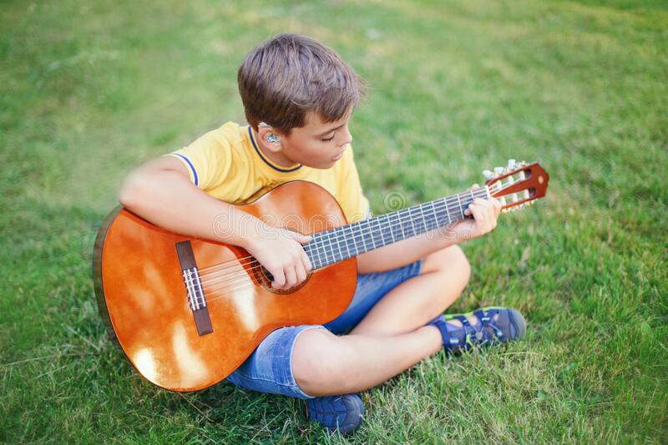
Pausa pra Sentir - Valney José
Eu não preciso fazer tudo sozinho
Chega de excessos, vou cuidar mais de mim
Na contramão, vou desconectar, me reumanizar
E abraçar quem sou…
Entreguei tudo e o que restou pra mim?
Tempos confusos, sem pausa pra sentir
Tenho aprendido que o menos vale mais
O simples satisfaz, vou desacelerar!
Calma, respira devagar
Pausa, sem pressa pra chegar
Calma, presente, agora, aqui
Alma, tô voltando pra mim!

Slide 24

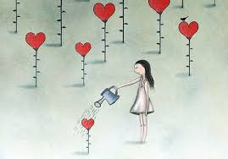

Daqui Só Se Leva o Amor - Jota Quest
Viver, tudo que a vida tem pra te dar
Saber, que em qualquer segundo tudo pode mudar
Fazer, sem esperar nada em troca
Correr, sem se desviar da rota
Acreditar no sorriso, e não se dar por vencido
Querer, mudar o mundo ao seu redor
Saber, entender que mudar por dentro pode ser melhor
Fazer, sem esperar nada em troca. Vencer, é recomeçar
Quando o Sol chegar. Quando céu se abrir
Saiba que eu estarei aqui, aqui
“Vamos amar no presente
Vamos cuidar mais da gente
Vamos pensar diferente
Porque, daqui só se leva o amor
Daqui só se leva o amor
Daqui só se leva o amor!!”

